Slide 1
Институт общей и неорганической химии НАН Беларуси
Отраслевая лаборатория водно-химических процессов и реагентных
режимов в промышленных энергетических системах водоснабжения
xii международный водно-химический форум
Нейросетевое моделирование водно-химических процессов в охлаждающих оборотных системах
Воробьёв А. Д., Бильдюкевич А.В.,
Воробьёва Е.В., Черникова А.Р.

Slide 2
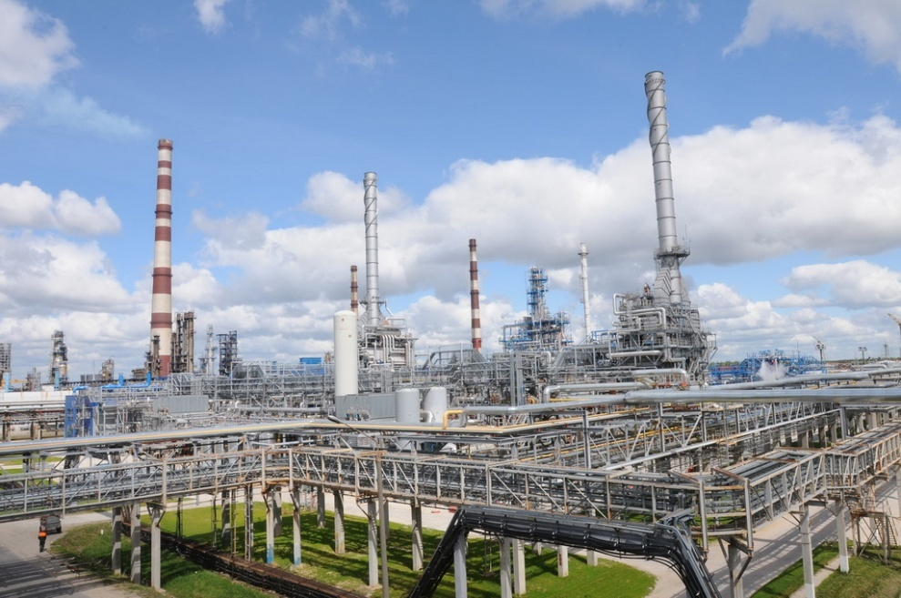
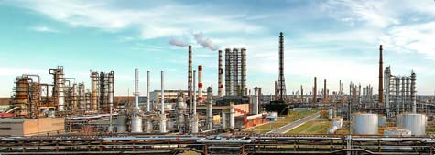
Потребление пресной воды предприятиями Беларуси
В Республике Беларусь потребление пресной воды составляет 1 млрд 300 млн м³/год:
из них около 600 млн м³/год в промышленности
ОАО «Гродно Азот»
ОАО «Нафтан»
ОАО «Мозырский НПЗ»
OAO «Могилевхимволокно»
Суммарный объем циркулирующей воды более 870 млн м³/год, объем подпиточной воды более 1 млн м³/год

Slide 3
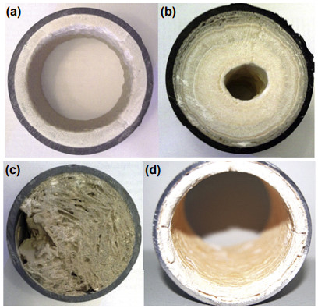
Промышленные водооборотные системы
Открытая система оборотного водоснабжения
Замкнутая оборотная система с использованием сточных вод предприятия
Уменьшение объемов подпиточной воды приводит к росту концентрации солей и образованию осадка, в первую очередь, карбонатов кальция и магния
Основной способ – ингибирование осадкообразования

Slide 4
Комплексный подход к разработке водно-химических режимов для промышленных водооборотных систем
Обследование
и анализ системы
Лабораторное
моделирование
Промышленные
испытания
Технология PMAC (ПиМАК)
Технология OnGuard (ОнГард)
В работе используются различные типы ингибиторов осадкообразования:
полимерные кислоты - полиакриловая, полиметакриловая, полималеиновая и др;
фосфонаты - PBTC, ATMP, HEDP
сополимеры различных конфигураций и состава

Slide 5
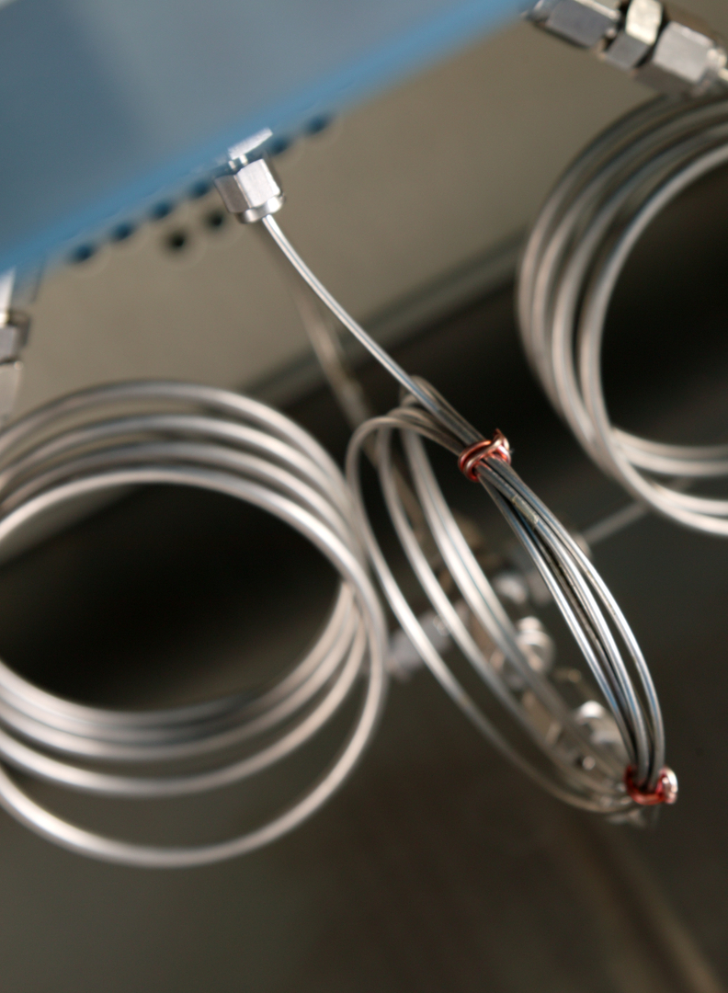
PMAC
Лабораторная модель охлаждающего водооборотного цикла
Моделирование динамических условий
Проведение экспресс-тестов
Подбор оптимальных реагентных программ
Уникальная лабораторная установка позволяет с высокой точностью моделировать динамические условия водооборотного цикла и проводить сравнительный анализ эффективности ингибиторов накипеобразования.

Slide 6
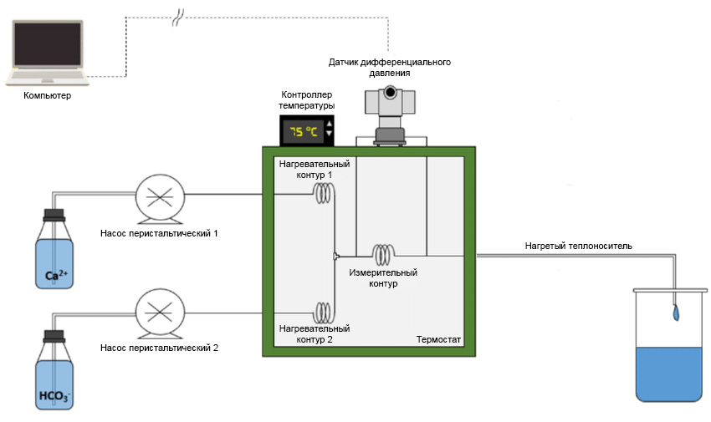
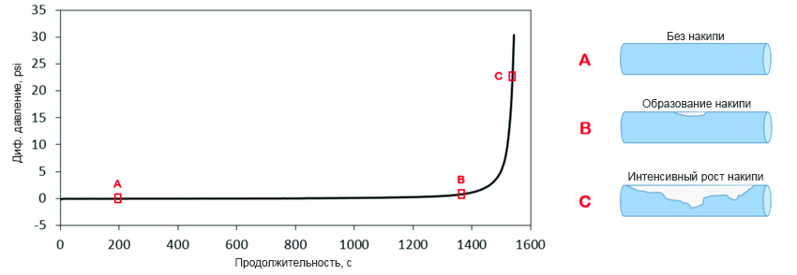
Технология PMAC
Образование накипи в металлическом капилляре приводит к росту
перепада давления, который фиксируется дифференциальным манометром.

Slide 7
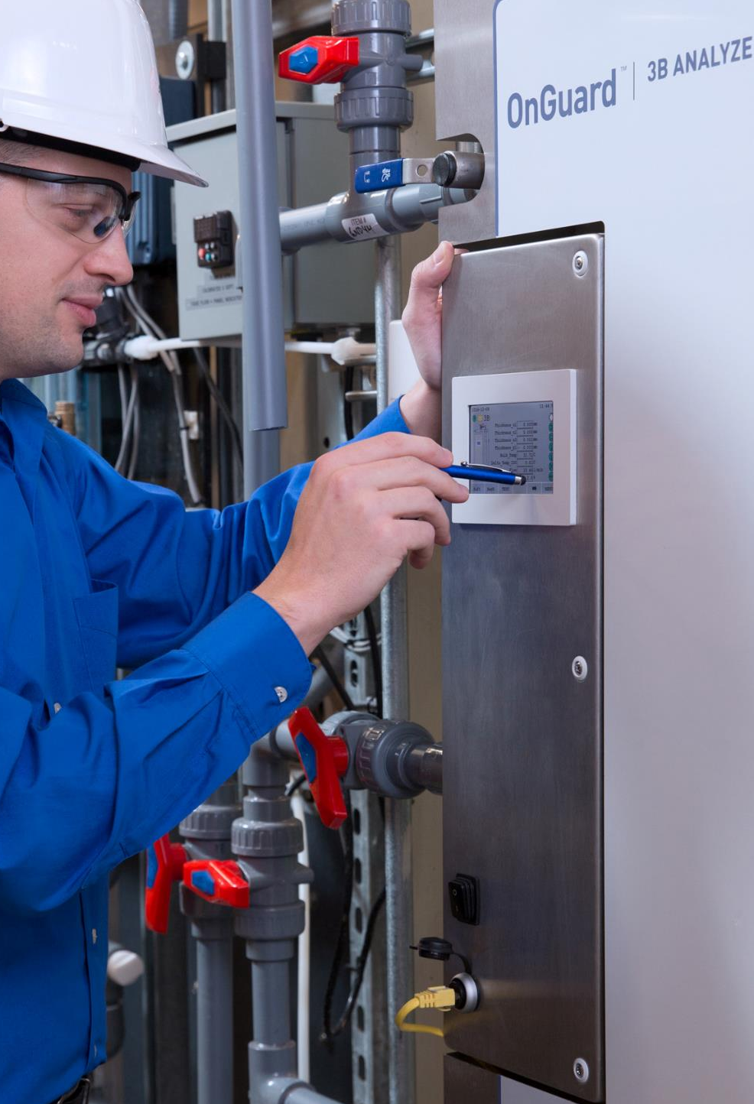
OnGuard
Установка для анализа скорости роста отложений в теплообменном оборудовании
Моделирование теплообменного оборудования
Проведение пилотных испытаний
Оптимизация расхода ингибитора
Модельная установка анализирует скорость роста отложений в теплообменном оборудовании в
он-лайн режиме, позволяя оценить реальную эффективность выбранной реагентной программы.

Slide 8
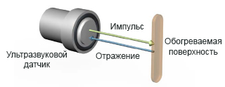
Технология OnGuard
При образовании отложений на обогреваемой поверхности толщиной
от 0,005 мм датчик фиксирует изменение времени отражения импульса.

Slide 9
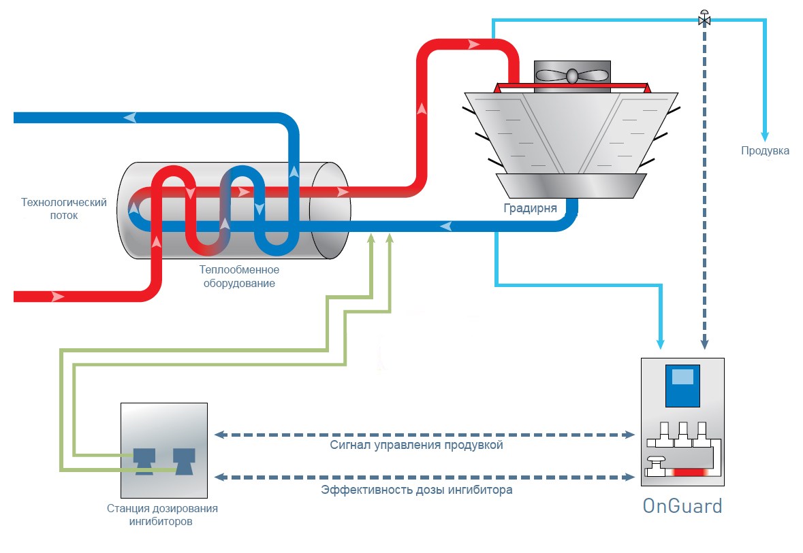
Кроме анализа скорости роста отложений система OnGuard может автоматически оптимизировать дозу реагентов и управлять клапаном продувки

Slide 10
Комплексный подход к разработке водно-химических режимов для промышленных водооборотных систем
?
Обследование
и анализ системы
Лабораторное
моделирование
Промышленные
испытания
Технология PMAC (ПиМАК)
Технология OnGuard (ОнГард)
Разработан инструмент для масштабирования результатов лабораторных модельных испытаний на практические условия промышленных объектов с использованием обучаемых алгоритмов нейронных сетей.

Slide 11
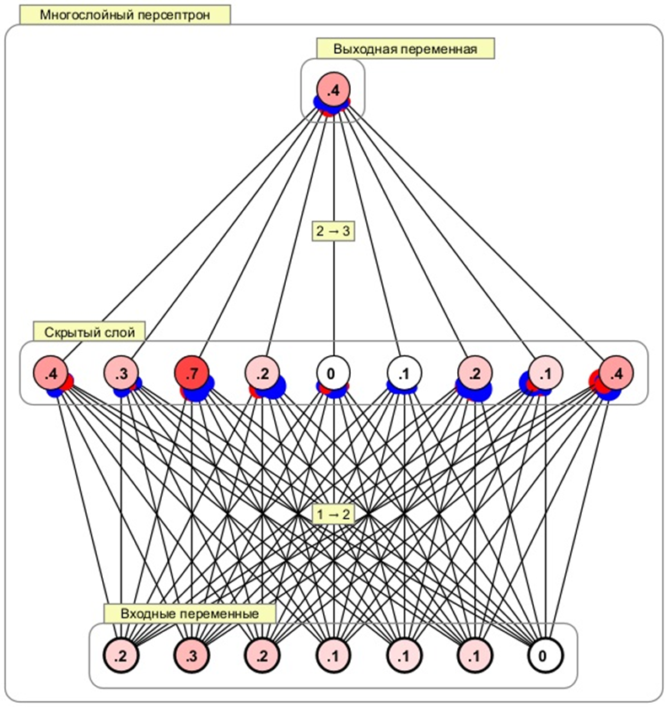
Математическое моделирование процессов кристаллизации
С целью моделирования процессов кристаллообразования была использована нейронная сеть – многослойный персептрон с алгоритмом обратного распространения ошибки.
Исходные данные для обучения нейросети:
регулярный анализ параметров и показателей работы водооборотных систем 4 промышленных предприятий.
Водно-химические параметры систем во всех исследуемых случаях существенно отличался.
Схематическое изображение модели нейросети
с 7 входными переменными и 1 выходной переменной

Slide 12
Математическое моделирование процессов кристаллизации
В процессе обучения нейросети использовали более 1 тыс. результатов наблюдений и регулярного анализа
X_{E} , %
60% результатов использовали для обучения нейросети
20% для тестирования обученной нейросети
20% для контроля
X_{M} , %
Соотношение значений транспорта Ca²⁺, полученных с помощью математической модели (X_{M}), к экспериментальным данным (X_{E})
Показана высокая достоверность данных, получаемых с помощью разработанной математической модели. Коэффициент детерминации R²=0.946

Slide 13
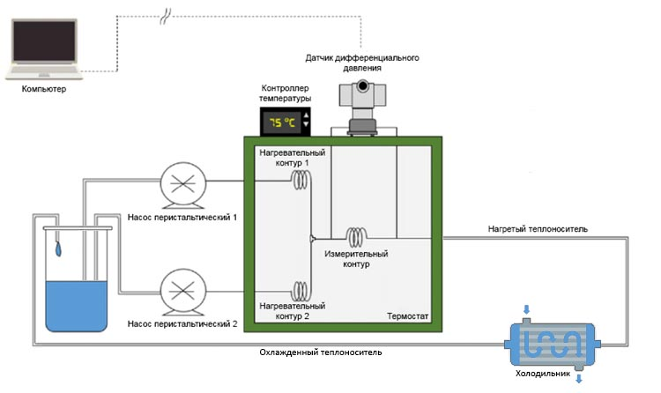
Физическое моделирование процессов кристаллизации
Модернизированная лабораторная модельная установка РМАС-SCL

Slide 14
Физическое моделирование процессов кристаллизации
Соотношение значений транспорта Ca²⁺, полученных с помощью математической модели (X_{M}), к экспериментальным данным (X_{E})
$$X_{M}=\frac{X_{E}}{0.8562}−5.7$$

Slide 15
Спасибо за внимание

